Slide 1

COORDENAÇÃO DE PROTEÇÃO E DEFESA CIVIL
CAPIVARI DE BAIXO
Relatório Quadrimestral
Janeiro á Abril de 2022
Coordenador: Adilson da Silva Pacheco
“A Defesa Civil somos todos nós”

Slide 2
COORDENAÇÃO DE PROTEÇÃO E DEFESA CIVIL
CAPIVARI DE BAIXO
01 - ÁRVORES
No primeiro quadrimestre de 2022 a Defesa Civil atuou em diversas vistorias como autorização de corte de árvores que oferecia risco a vida e ao patrimônio. Trabalho realizado com auxilio dos departamentos de Meio Ambiente, Agricultura, Epagri e Corpo de Bombeiros.
Todos os relatórios gerados são entregues a Secretaria de Agricultura Indústria e Comércio.
Fotos em anexo.
.
“A Defesa Civil somos todos nós”

Slide 3
COORDENAÇÃO DE PROTEÇÃO E DEFESA CIVIL
CAPIVARI DE BAIXO
SOLICITAÇÕES PARA PODA OU SUPRESSÃO DE ÁRVORES
SOLICITAÇÕES | VISTORIAS REALZIADAS | SUPRESSÃO/ PODAS REALIZADAS
20 | 20 | 04
SETOR OBRAS | CORPO BOMBEIROS | NÃO REALZIADAS
02 | 02 | 04
“A Defesa Civil somos todos nós”

Slide 4
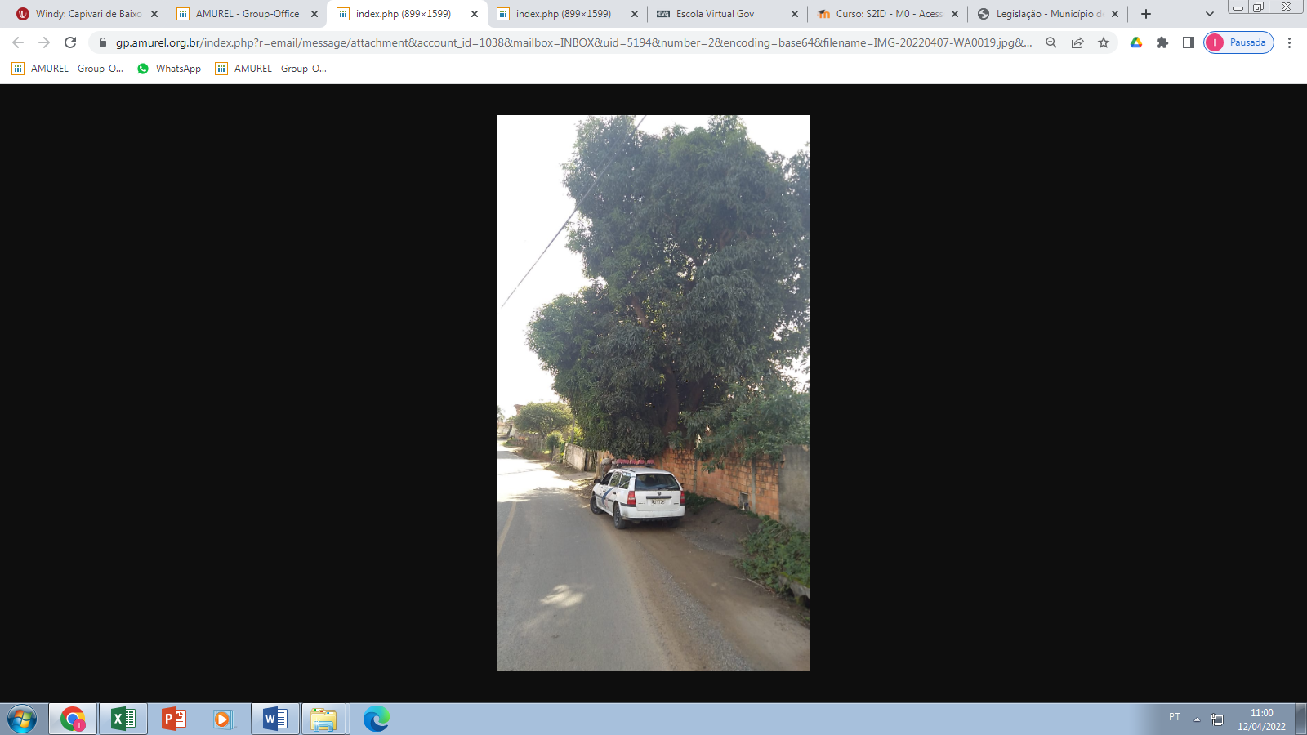
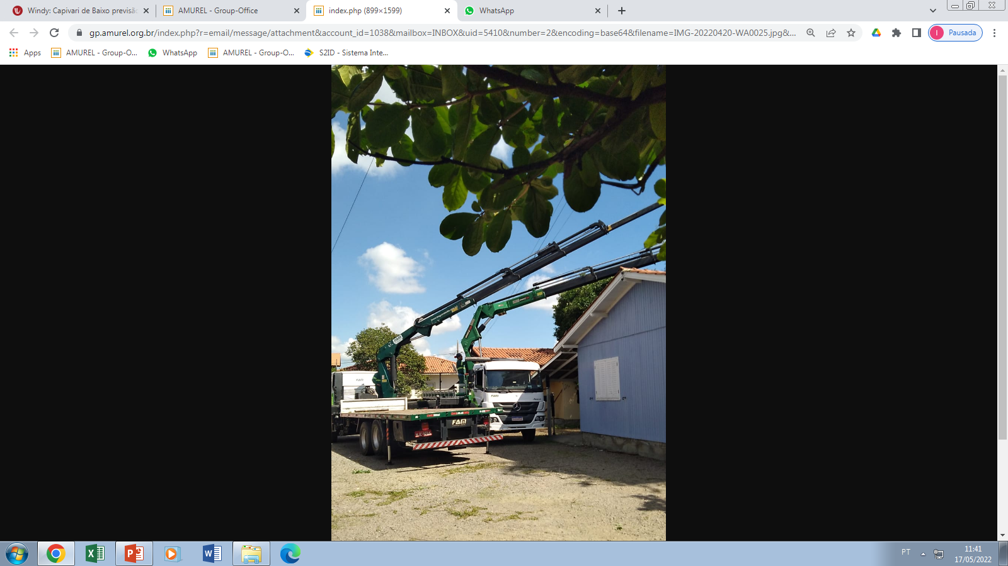
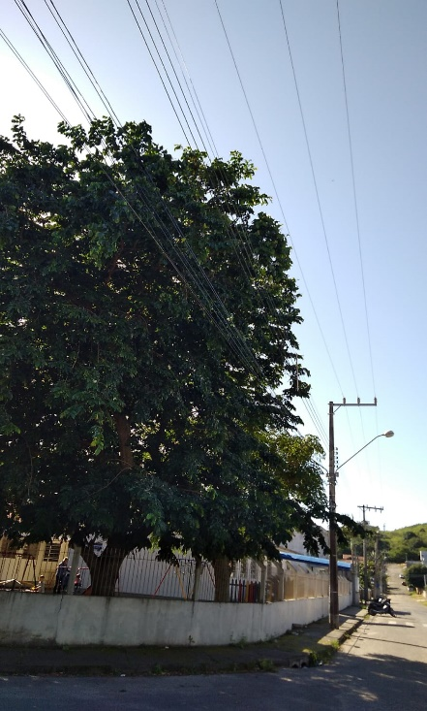
COORDENAÇÃO DE PROTEÇÃO E DEFESA CIVIL
CAPIVARI DE BAIXO
HJ
Legenda: Registro fotográfico “in loco” antes do corte da árvore, onde mostra a copa da arvore inclinada com risco de queda.
Local: Rua Antonio Luiz Bitencourt 2744, bairro: Ilhotinha
Clube Americo – bairro: Santo André.
Escola Osmarina
“A Defesa Civil somos todos nós”

Slide 5
COORDENAÇÃO DE PROTEÇÃO E DEFESA CIVIL
CAPIVARI DE BAIXO
02 - RESIDÊNCIAS
Vistoria em Residências que apresentam risco a vida ao patrimônio trabalho feito em parceria com o departamento de habitação, relatórios entregues a Secretaria de Assistência Social.
E importante destacar que os relatórios de vistorias de casas são feitos pelo conhecimento a função, para que se tenha um melhor relatório e com maior validade seria importante a presença de um Engenheiro Civil para dar um laudo mais técnico.
“A Defesa Civil somos todos nós”

Slide 6
COORDENAÇÃO DE PROTEÇÃO E DEFESA CIVIL
CAPIVARI DE BAIXO
VISTORIA EM RESIDÊNCIAS
SOLICITAÇÕES VIA TELEFONE | SOLICITAÇÕES PRESENCIAIS | LAUDO PARA SEGURADORA
06 | 14 | 04
ACOMP. ASSISTÊNCIA SOCIAL | VISTORIAS REALZIADAS | RELATÓRIOS ENCAMINHADOS PARA ASSISTENCIA SOCIAL
01 | 14 | 05
“A Defesa Civil somos todos nós”

Slide 7
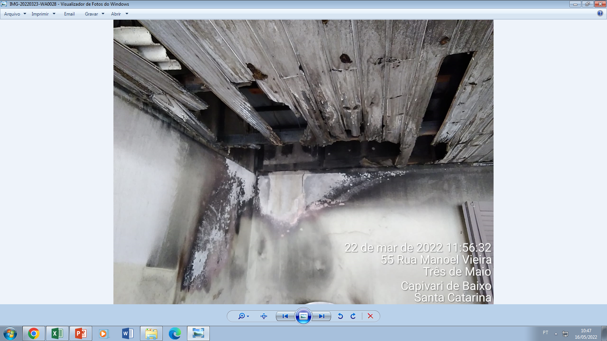
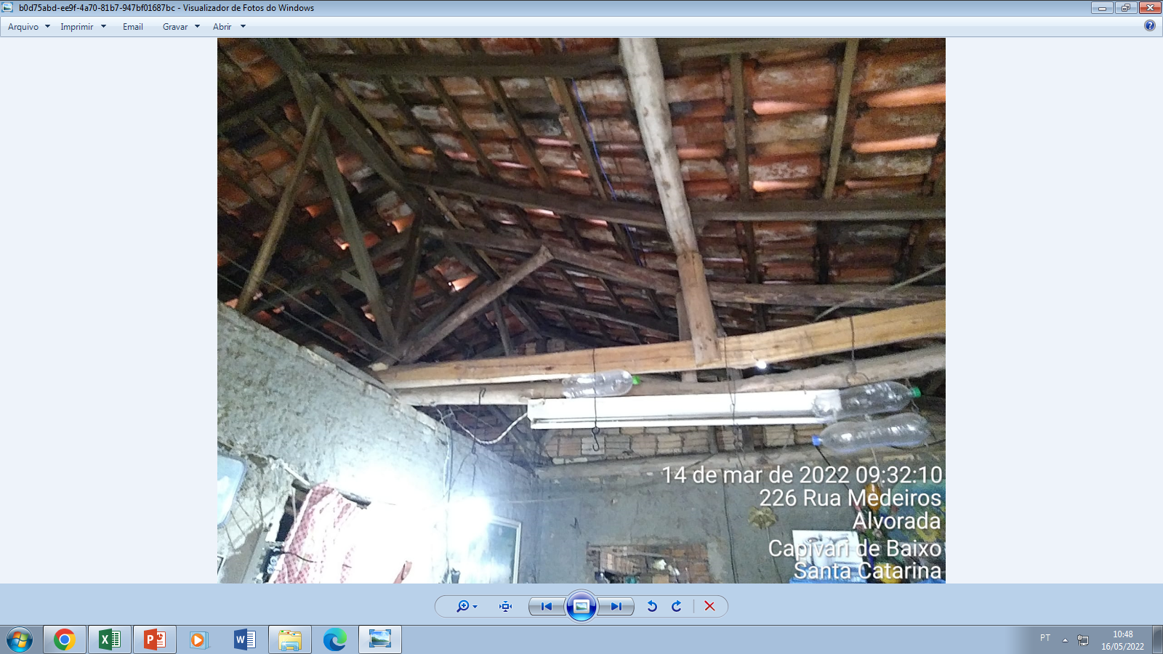
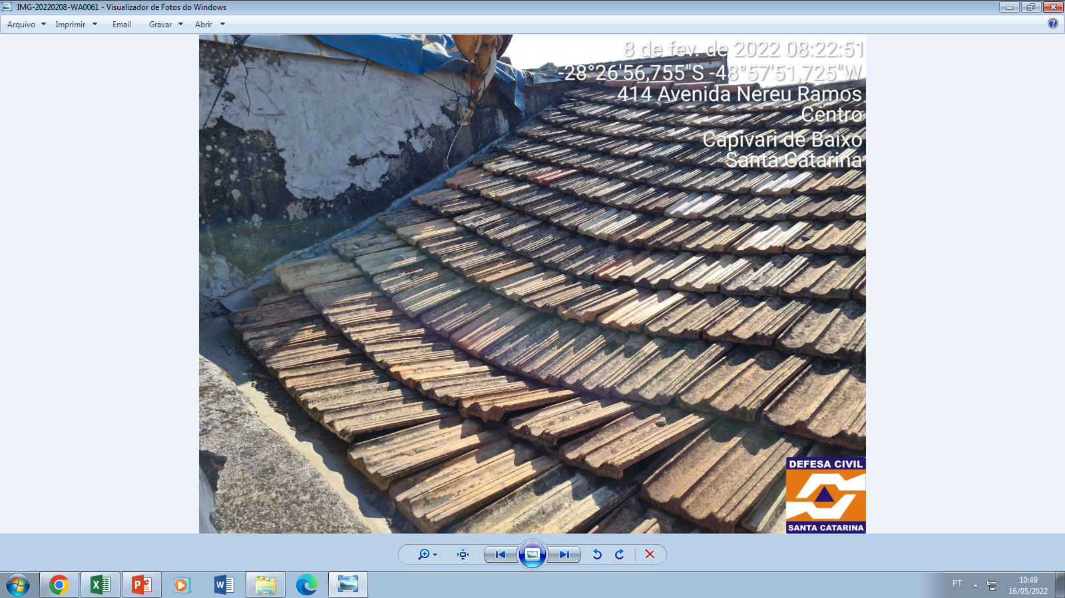
COORDENAÇÃO DE PROTEÇÃO E DEFESA CIVIL
CAPIVARI DE BAIXO
Legenda: Registro fotográfico “in loco”
Local: Rua João Paulo I – Três de Maio
Rua Medeiros – Alvorada
Avenida Nereu Ramos - Centro
“A Defesa Civil somos todos nós”

Slide 8
COORDENAÇÃO DE PROTEÇÃO E DEFESA CIVIL
CAPIVARI DE BAIXO
03 - BÁCIA DE ÓLEO
Realizado Vistoria quinzenal na bacia de óleo da antiga Sul Química Refinaria, com o intuito de acompanhar e monitorar o local, tendo em vista obrigações previstas no Inquérito Civil nº. . 06.2009.00004556-2, da 6ª PROMOTORIA DE JUSTIÇA REGIONAL DE DEFESA DO MEIO AMBIENTE.
Sendo assim, segue anexos fotos e avaliação de risco sobre o talude da bacia de óleo.
Os relatórios são realizados e entregues quinzenalmente a Promotoria de Justiça do Município.
“A Defesa Civil somos todos nós”

Slide 9
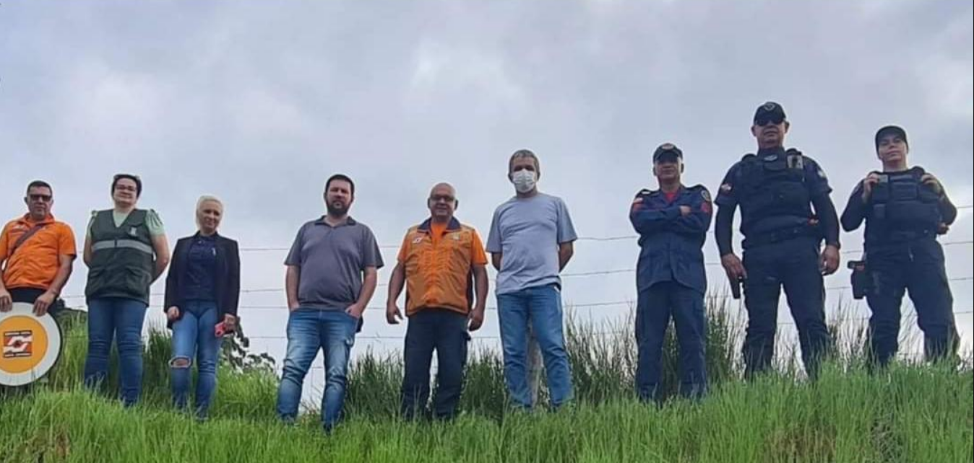
COORDENAÇÃO DE PROTEÇÃO E DEFESA CIVIL
CAPIVARI DE BAIXO
VISTORIA BÁCIA DE ÓLEO
PROGRAMADAS | REALIZADAS | COM ACOMPANHAMENTO
15 | 09 | 02
Vistoria com acompanhamento da Defesa Civil Regional e Municipal, Corpo de Bombeiros, Secretaria de Meio Ambiente, Guarda Municipal e Vereador Eraldo
“A Defesa Civil somos todos nós”

Slide 10
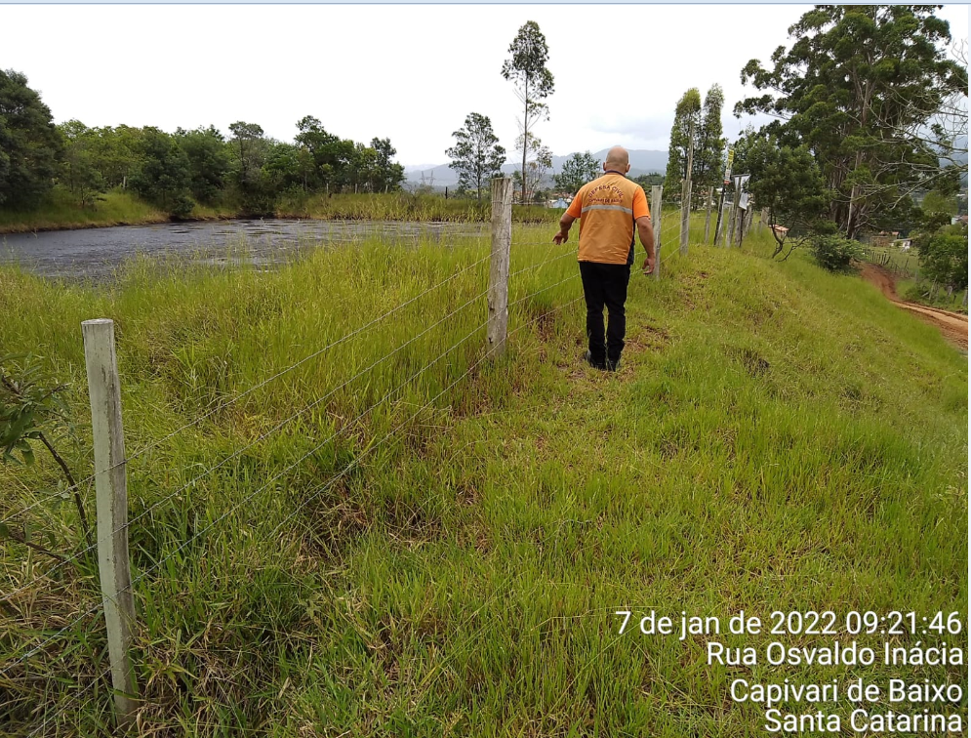
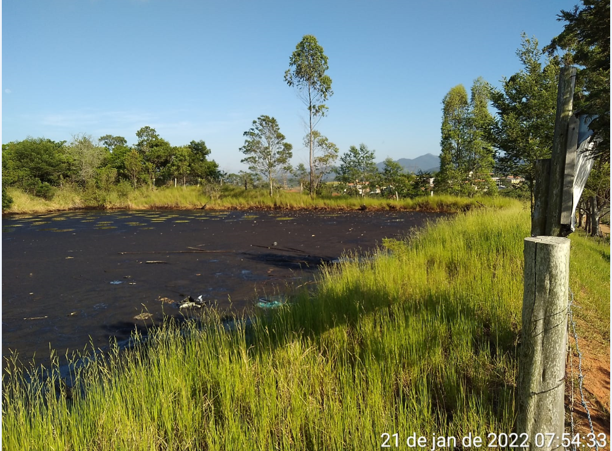
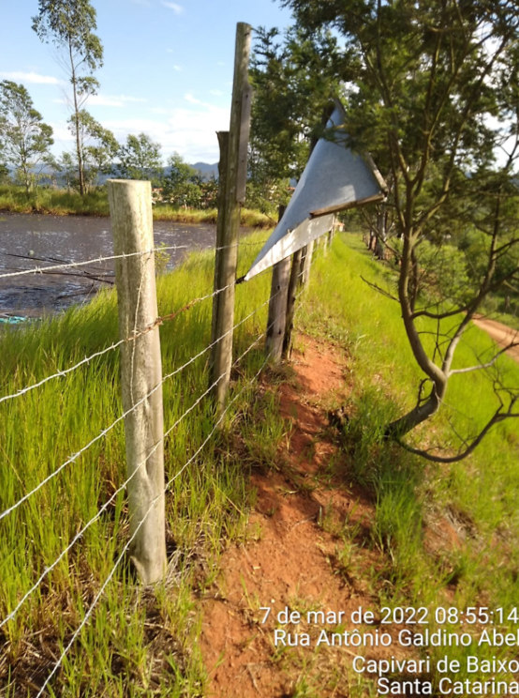
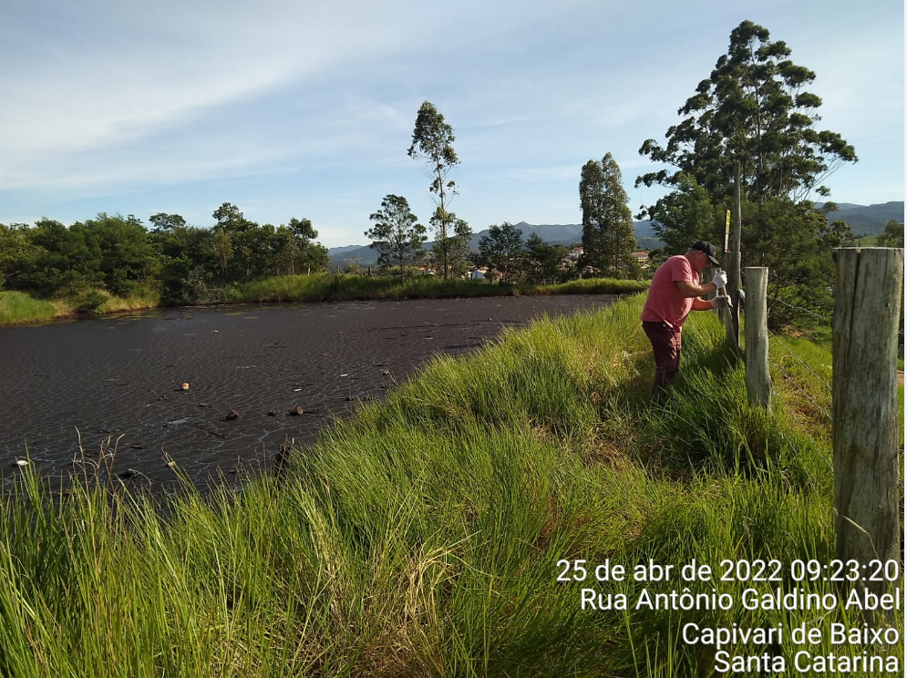
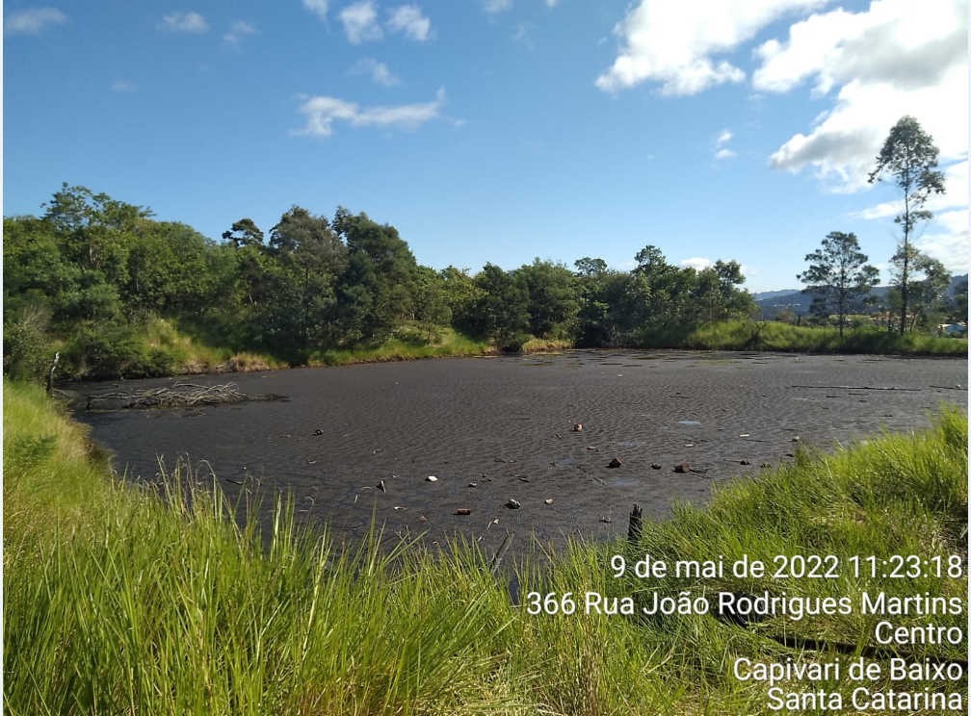
COORDENAÇÃO DE PROTEÇÃO E DEFESA CIVIL
CAPIVARI DE BAIXO
Legenda: Registro fotográfico “in loco”
Local: Bairro Ilhotinha, dependências da antiga Sul Química e bacia de óleo .
Emitido 09 relatórios até o momento.
“A Defesa Civil somos todos nós”

Slide 11
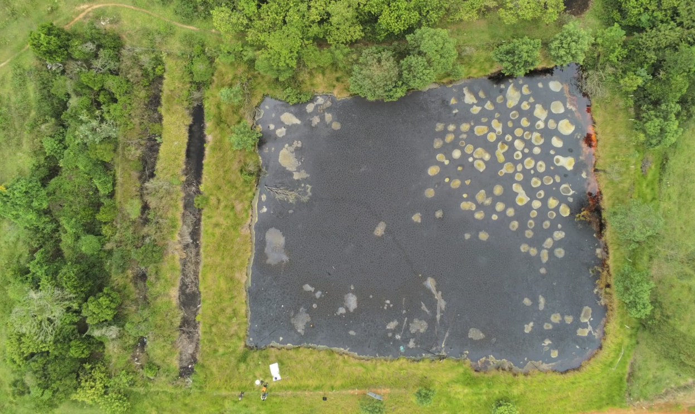
COORDENAÇÃO DE PROTEÇÃO E DEFESA CIVIL
CAPIVARI DE BAIXO
BÁCIA DE ÓLEO – IMAGEM AÉREA
“A Defesa Civil somos todos nós”

Slide 12
COORDENAÇÃO DE PROTEÇÃO E DEFESA CIVIL
CAPIVARI DE BAIXO
04. VISTORIAS DIVERSAS
Terminal Rodoviário João da Silva: constatado que toda a estrutura se encontra com acúmulo de resíduos diversos e vegetação abundante. O telhado é composta por vigas e cantoneiras de ferro onde apresentam deterioração avançada, em alguns pontos com corrosão excessiva e desprendimento das barras, visivelmente oferecendo risco de queda.
Galpão SóSucatas: a estrutura de concreto e metal ficou visivelmente avariada, danificada após a ocorrência de fortes chuvas e ventos O restante da estrutura que se encontra de pé, apresenta risco iminente de desabamento a qualquer instante.
Galpão de pneus: a estrutura das paredes e piso estão cedendo onde já é possível ver as avarias e resíduos sendo deslocados (caídos) para o terreno vizinho. O galpão se encontra em péssimo estado de conservação, oferecendo risco a vida, podendo ocorrer um desabamento na sua estrutura
Antigo Clube Siderúgia: construção está em péssimo estado de conservação, oferecendo risco a vida, podendo ocorrer um desabamento na sua estrutura a qualquer momento, o local vem acolhendo moradores de rua conforme relatos de vizinhos e também é frequentado por crianças.
“A Defesa Civil somos todos nós”

Slide 13
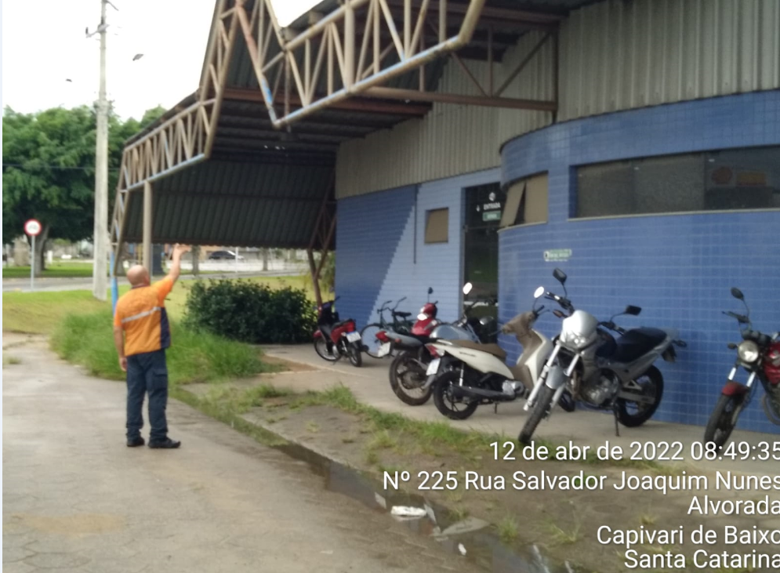
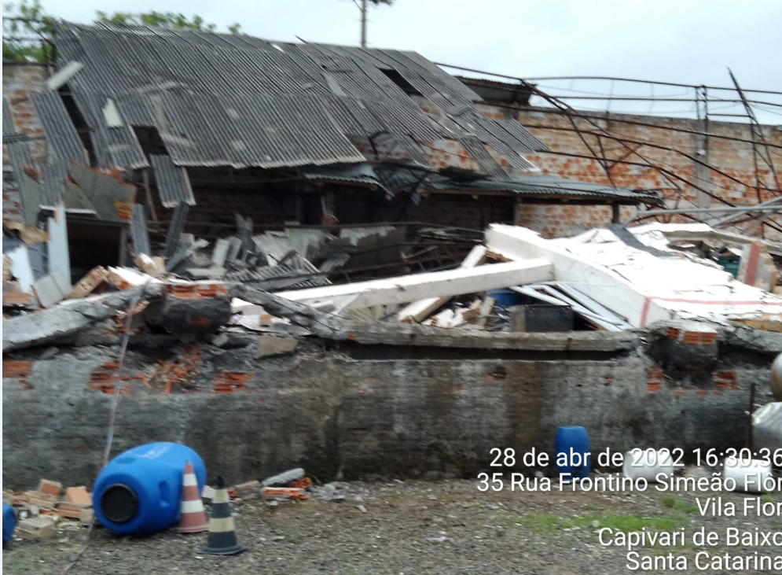
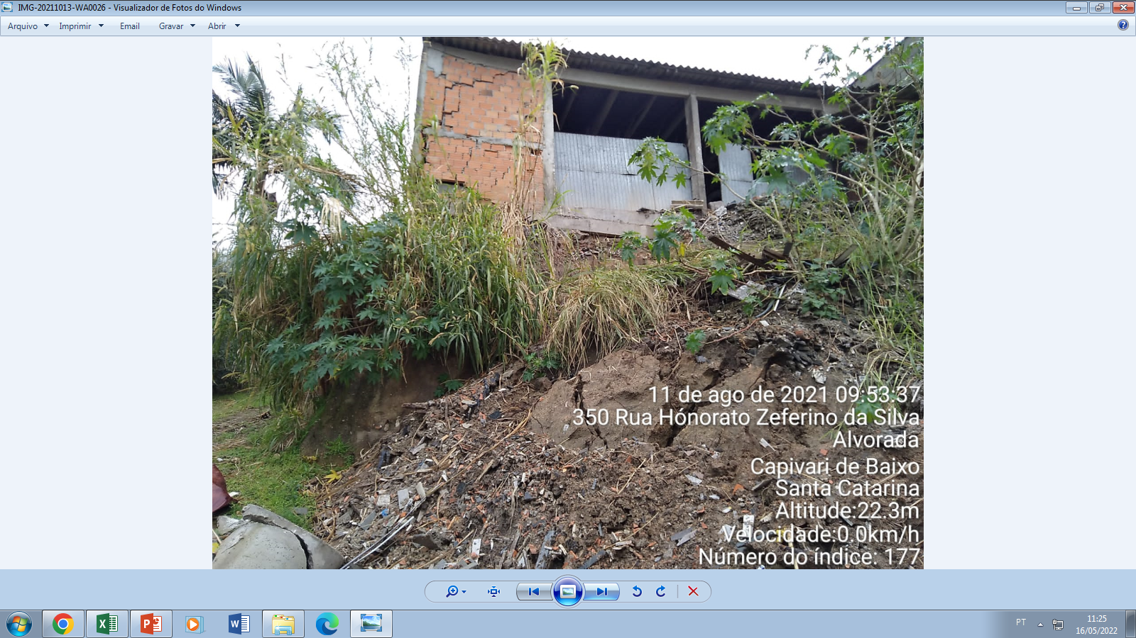
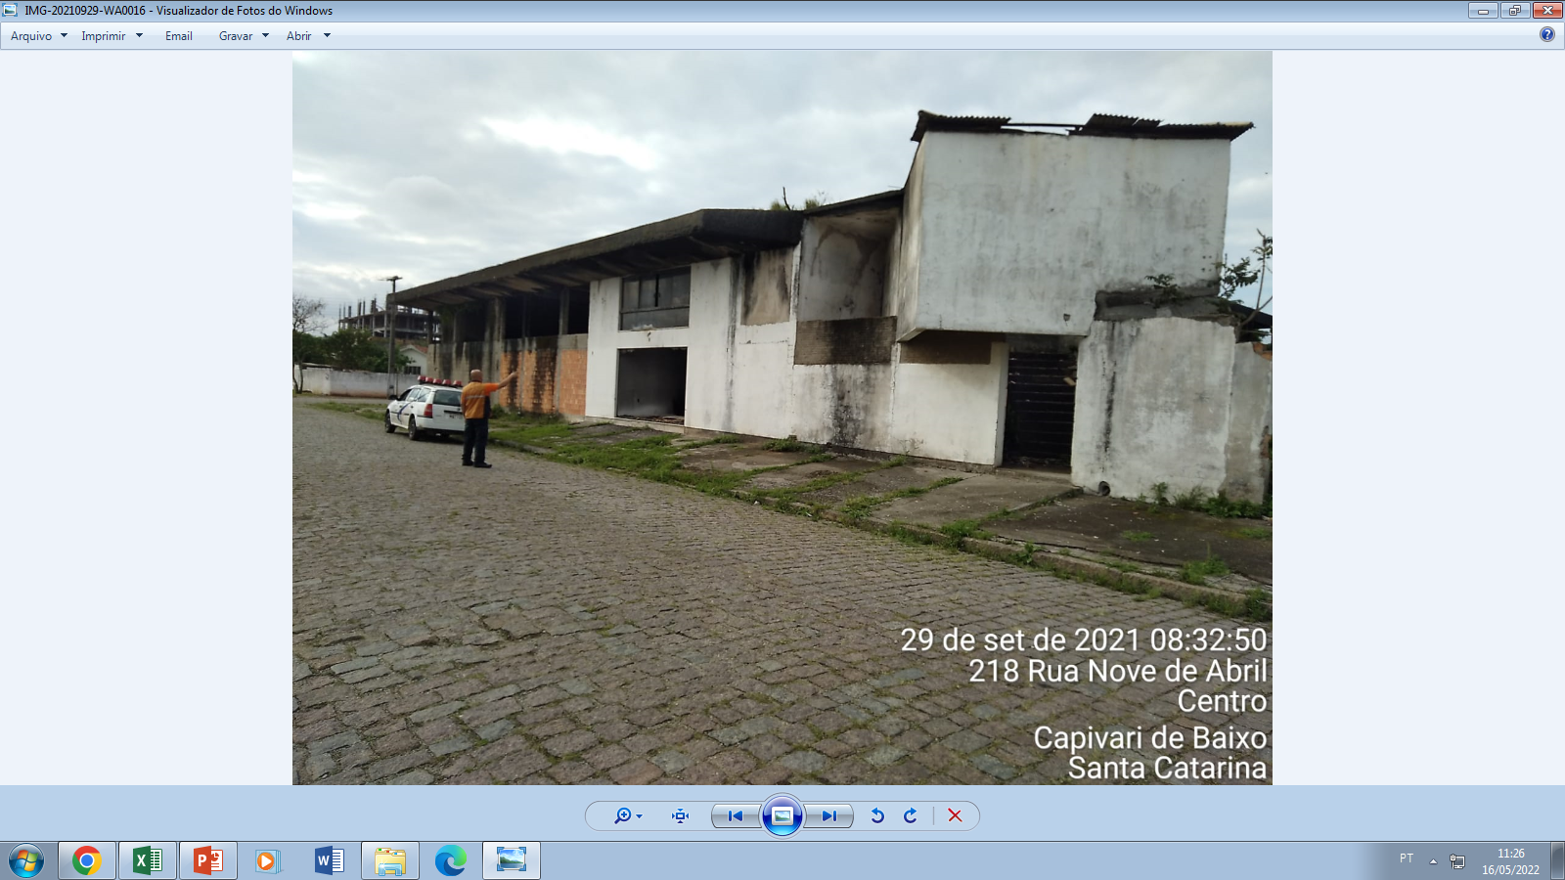
COORDENAÇÃO DE PROTEÇÃO E DEFESA CIVIL
CAPIVARI DE BAIXO
Antiga Rodoviária / Só Sucatas / Deposito de pneus / Antigo Clube Siderurgia.
“A Defesa Civil somos todos nós”

Slide 14
COORDENAÇÃO DE PROTEÇÃO E DEFESA CIVIL
CAPIVARI DE BAIXO
05 - OCORRÊNCIAS DE CHUVAS INTENSAS E INUNDAÇÃO
03 a 05 de Maio de 2022
SOLICITAÇÕES | RESGATE DC | CORPO BOMBEIROS
03 – via telefone | 06 | 05
POLICIA MILITAR / GUARDA MUNICIPAL | TOTAL RESGATES
Interdições de estradas e pontes | 11
DOAÇÃO DE LONAS | TOTAL AFETADOS
03 – 80m | 1840
“A Defesa Civil somos todos nós”

Slide 15
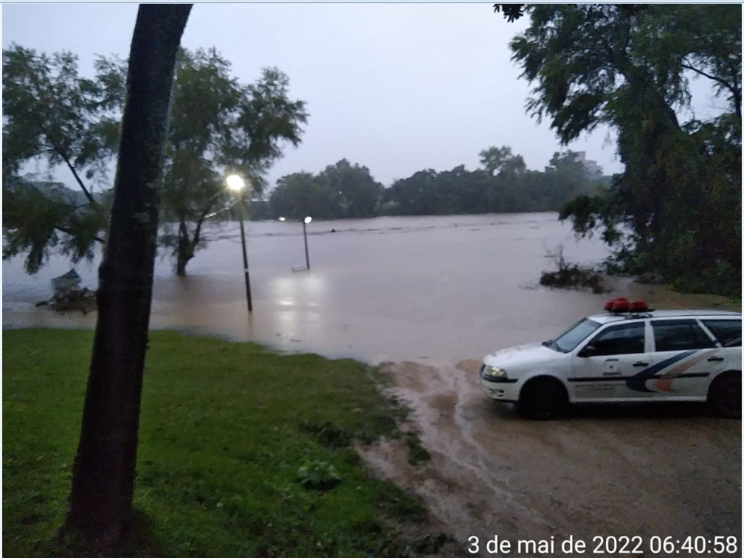
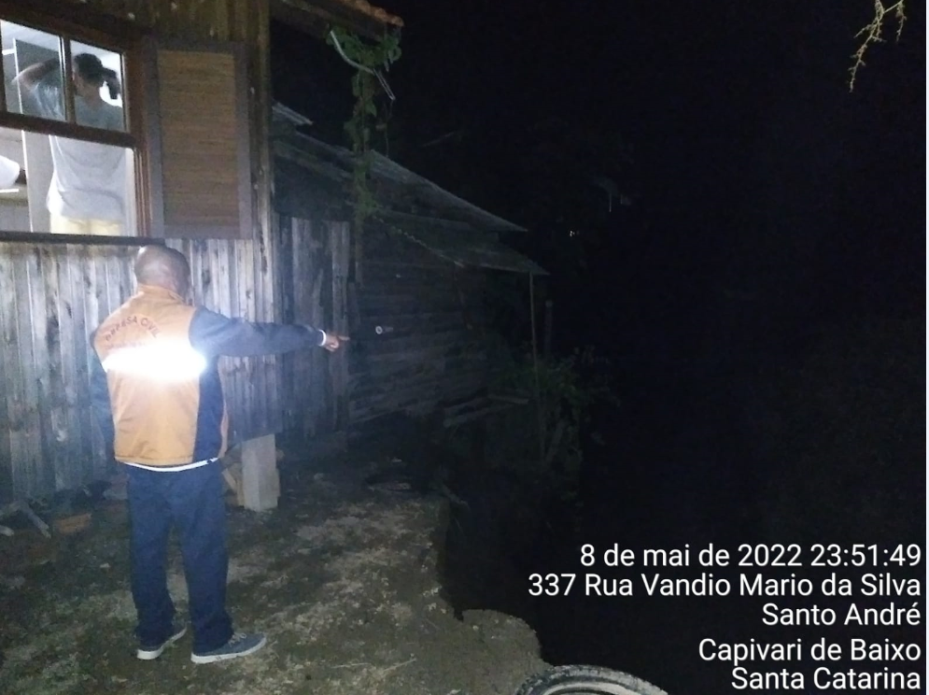
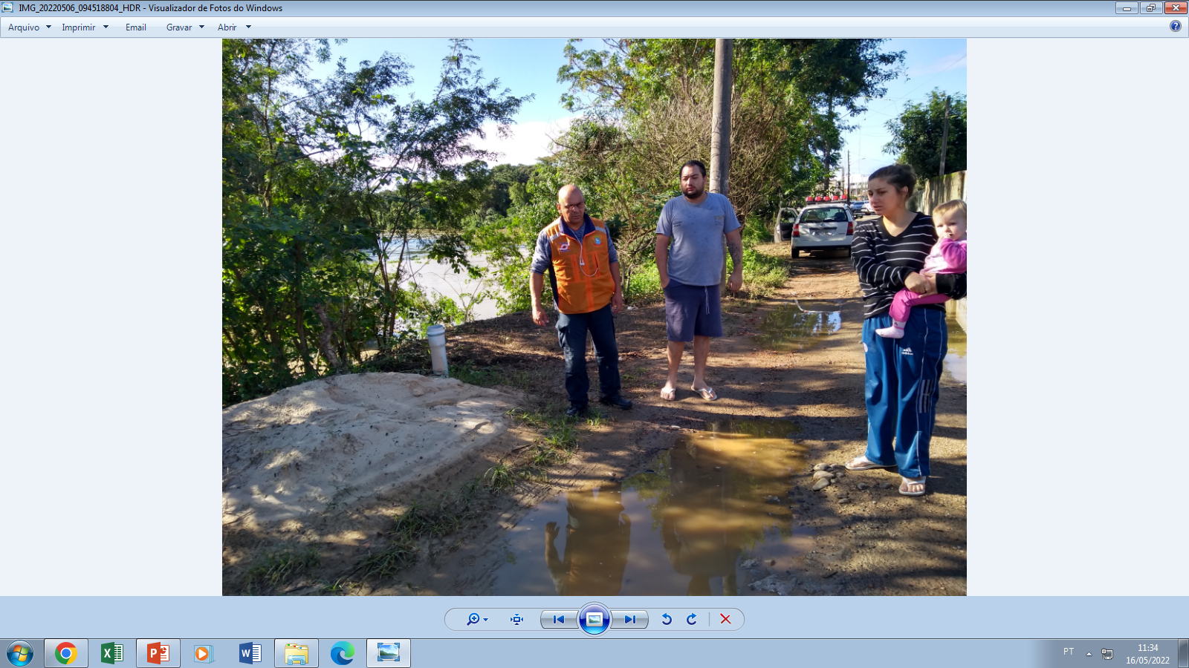
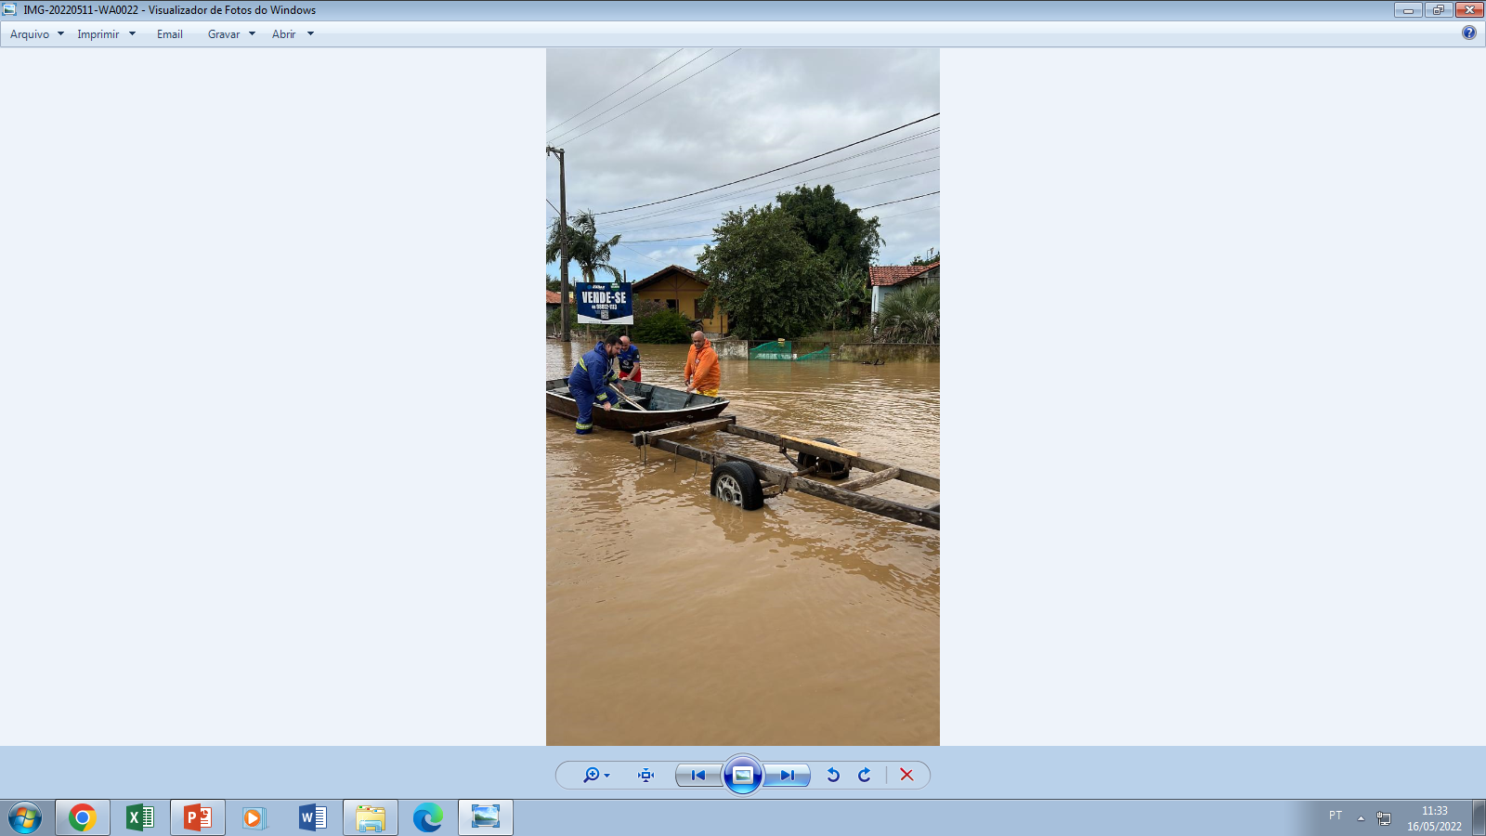
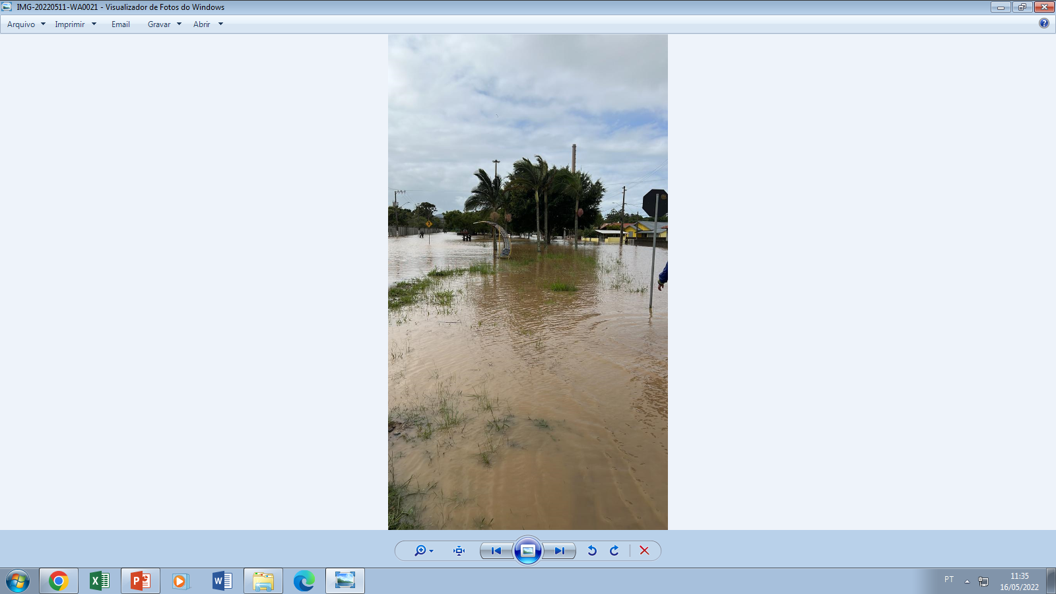
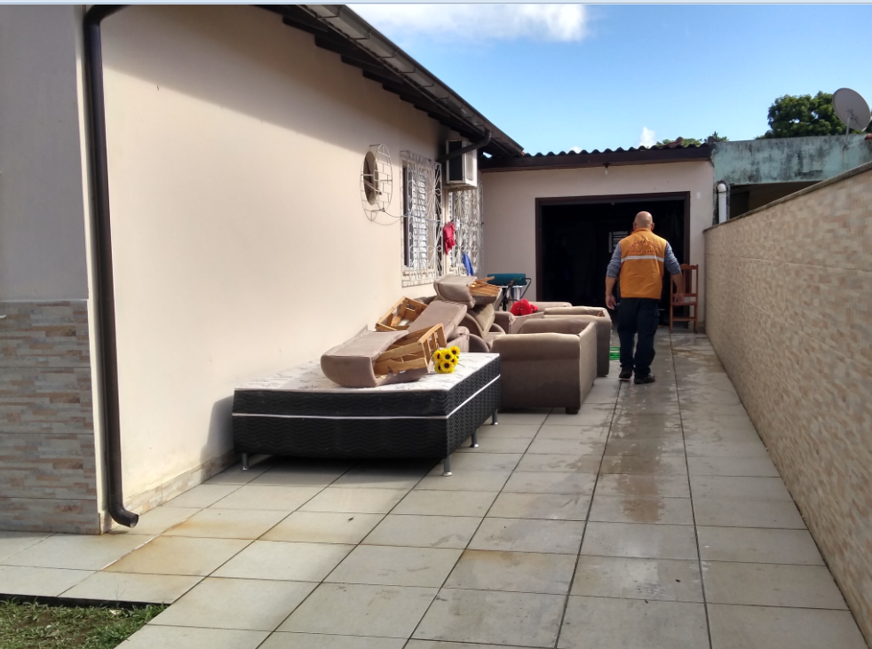
COORDENAÇÃO DE PROTEÇÃO E DEFESA CIVIL
CAPIVARI DE BAIXO
“A Defesa Civil somos todos nós”

Slide 16
COORDENAÇÃO DE PROTEÇÃO E DEFESA CIVIL
CAPIVARI DE BAIXO
06 - CONDEMA
Participação nas reuniões do Conselho Municipal.
Evidenciado o plano de chamada, plano de contingência, programa SC resiliente e programa s2id.
Grupo de Trabalho:
Adilson da Silva Pacheco
Renata Porto Morais
Deiviti Martins
Vitor C. Paris
Demais participantes
Ultima reunião ocorria dia 12/05/2022.
“A Defesa Civil somos todos nós”

Slide 17
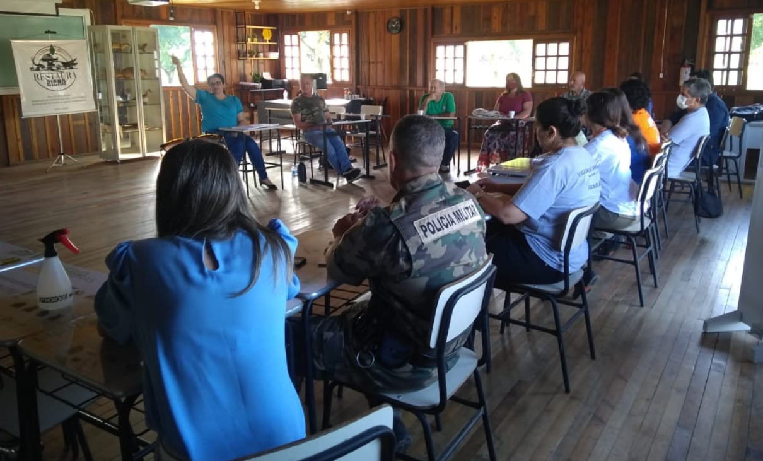
COORDENAÇÃO DE PROTEÇÃO E DEFESA CIVIL
CAPIVARI DE BAIXO
Ultima reunião ocorria dia 12/05/2022
“A Defesa Civil somos todos nós”

Slide 18
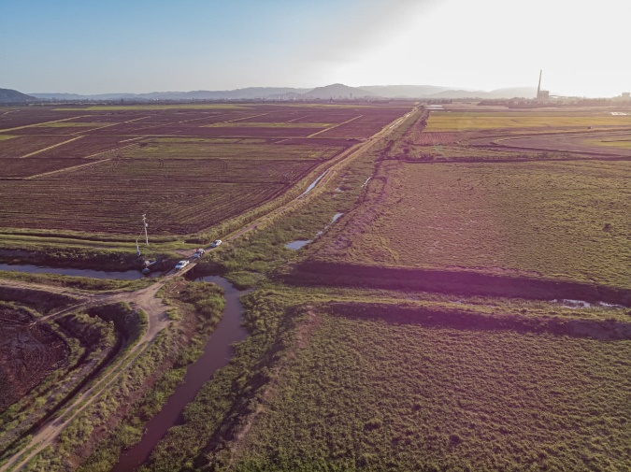
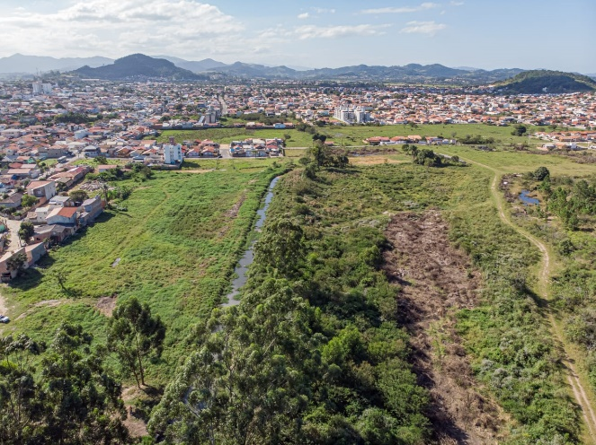
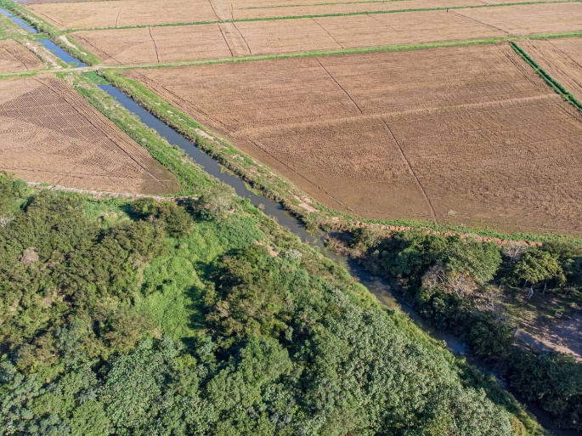
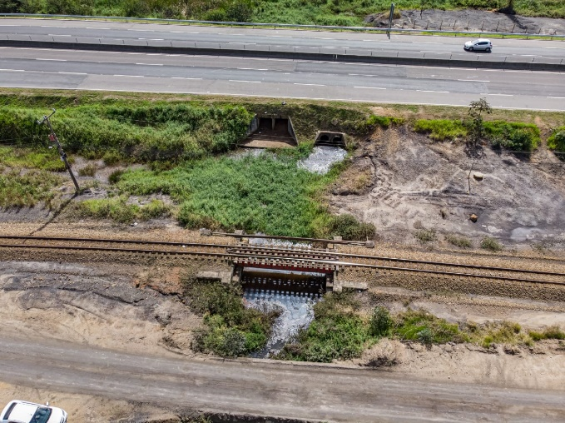
COORDENAÇÃO DE PROTEÇÃO E DEFESA CIVIL
CAPIVARI DE BAIXO
07 – VISTORIAS CONSTANTES NOS CANAIS DE DRENAGEM
“A Defesa Civil somos todos nós”

Slide 19
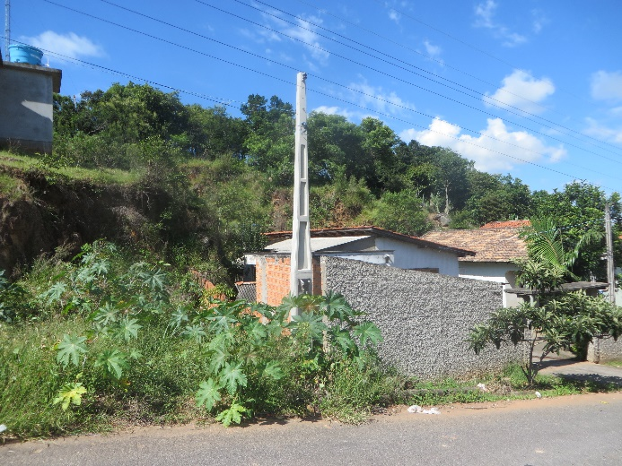
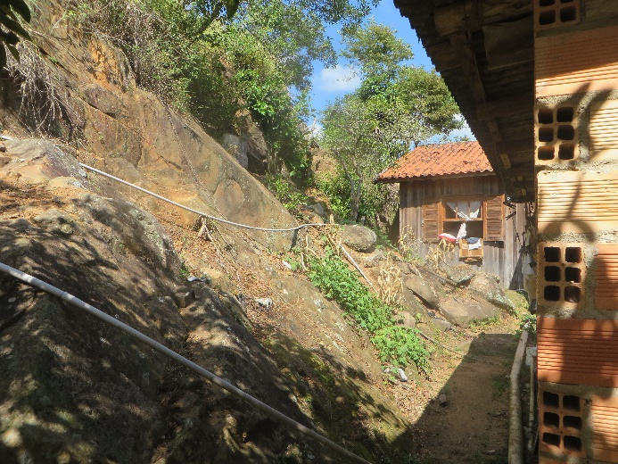
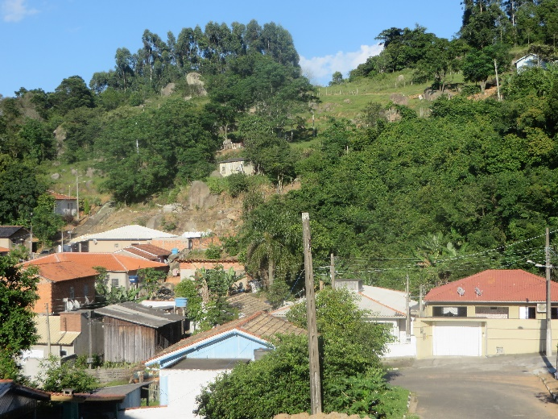
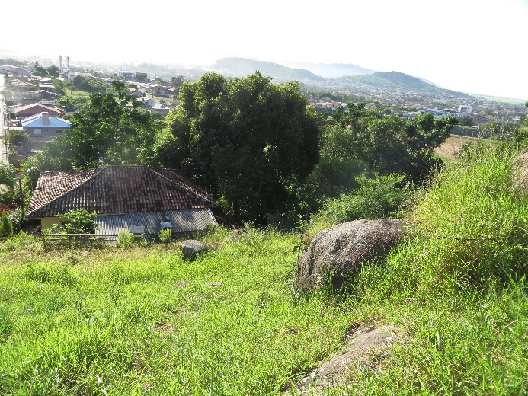
COORDENAÇÃO DE PROTEÇÃO E DEFESA CIVIL
CAPIVARI DE BAIXO
08 – VISTORIAS CONSTANTES NAS ÁREAS DE RISCO
“A Defesa Civil somos todos nós”

Slide 20
COORDENAÇÃO DE PROTEÇÃO E DEFESA CIVIL
CAPIVARI DE BAIXO
09 – RECONHECIMENTO / SOLICITAÇÕES / APOIO
A Defesa Civil Municipal é composta somente por 01 integrante.
A Defesa Civil Municipal 2004) para atender as demandas e solicitações da população.
Esta mais que provado que a Defesa Civil Municipal precisa de MELHORES EQUIPAMENTOS E ESTRUTURA PARA REALIZAR UM TRABALHO DE EXCELÊNCIA.
Itens necessários:
Mão de obra: administrativo e operacional;
Telefonia móvel - Celular
Veículo apropriado para atendimento a ocorrências;
Embarcação apropriada para resgate;
Equipamentos diversos: motosserra, motopoda, facão, foice, escada articulada.
“A Defesa Civil somos todos nós”

Slide 21
COORDENAÇÃO DE PROTEÇÃO E DEFESA CIVIL
CAPIVARI DE BAIXO
O CUSTO DO CUIDADO É SEMPRE MENOR QUE O CUSTO DO REPARO!
Muito Obrigado!
Coordenador: Adilson da Silva Pacheco
E-mail: defesacivil@capivaridebaixo.sc.gov.br
“A Defesa Civil somos todos nós”

